Slide 1
設備管理系統(EMS) Hệ thống quản lý thiết bị Training
Eddie Chiang
2013/9/16

Slide 2
功能列表Danh sách chức năng(1)
Menu名稱 | 功能名稱 Tên chức năng
- | EMS Portal
- | 儀校室訊息 Thông tin phòng hiệu chuẩn
資料設定Cài đặt tài liệu | 廠商資料設定 Cài đặt dữ liệu nhà cung cấp
設備參數設定 Cài đặt thông số thiết bị | 編碼大分類設定 Cài đặt phân loại mã lớn
 | 編碼中分類設定 Cài đặt phân loại mã trung
 | 編碼次分類設定 Cài đặt phân loại mã nhỏ
 | 屬性欄位設定 Cài đặt ô thuộc tính
設備建立 Thiết lập thiết bị | 設備新增作業 Thêm mới thiết bị
 | 設備申請查詢 Tìm kiếm đăng ký thiết bị mới
 | 設備資訊查詢 Tìm kiếm thông tin thiết bị Tìm kiếm thông tin thiết bị
 | 設備審核作業 Kiểm tra thiết bị

Slide 3
功能列表Danh sách chức năng(2)
Menu名稱 | 功能名稱 tên chức năng
儀器校正管理 Quản lý hiệu chuẩn dụng cụ | 校正資料設定 Cài đặt tài liệu hiệu chuẩn
 | 校正紀錄維護 Bảo trì hồ sơ hiệu chuẩn Bảo trì hồ sơ hiệu chuẩn
 | 校正紀錄查詢 Tìm kiếm hồ sơ hiệu chuẩn Tìm kiếm hồ sơ hiệu chuẩn
 | 校正Alert查詢 Tìm kiếm hiệu chuẩn Alert Tìm kiếm hiệu chuẩn Alert
 | 校正達成率查詢 Tìm kiếm tỉ lệ hiệu chuẩn đạt tìm kiếm tỉ lệ hiệu chuẩn đạt
 | 校正預約作業 Hẹn hiệu chuẩn Hẹn trước hiệu chuẩn
 | 校正預約排程 Sắp lịch hẹn hiệu chuẩn Lịch hiệu chuẩn
 | 校正週期提醒設定 Cài đặt nhắc nhở hiệu chuẩn quá hạn Cài đặt nhắc nhở chu trình hiệu chuẩn
設備轉換 Chuyển đổi thiết bị | 儀器買賣/借調作業Mua bán / mượn thiết bị Mua thiết bị / vay mượn thiết bị
 | 儀器買賣/借調紀錄查詢 Tìm kiếm lịch sử mua/ mượn thiết bị Tìm kiếm hồ sơ mua/ mượn thiết bị
 | 離廠記錄作業 ghi chép rời khỏi xưởng

Slide 4
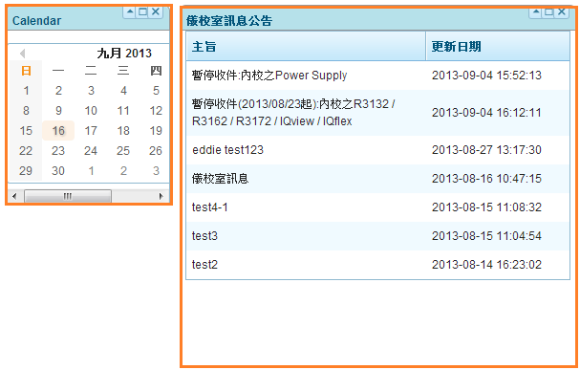
EMS Portal
1.Calendar：顯示日期 hiển tị thời gian
2.儀校室訊息公告：顯示目前儀校室公告之訊息
Thông báo của phòng hiệu chuẩn: hiển thị thông tin hiện tại phòng hiệu chuẩn thông báo

Slide 5
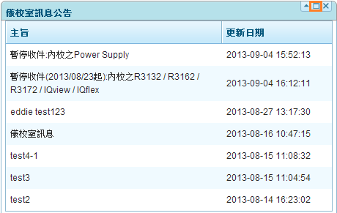
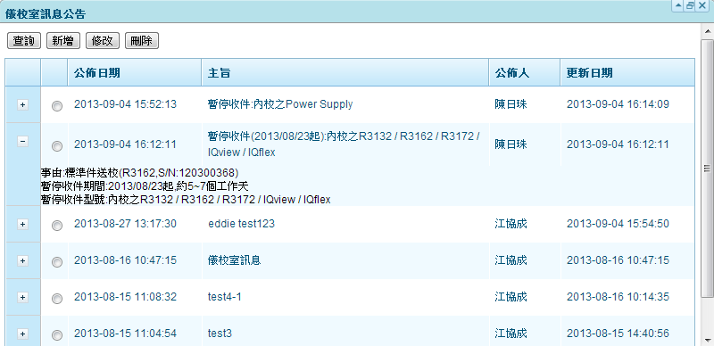
儀校室訊息 Thông tin phòng hiệu chuẩn thiết bị
功能說明: 編輯儀校室公佈之訊息Mô tả chức năng: Biên tập thông tin phòng hiệu chuẩn thiết bị công bố
點選□
功能列 thanh chức năng
展開明細 mở rộng
明細內容 nội dung chi tiết
1.新增 - 點選[新增]鈕 Thêm mới- tích chọn ô [thêm mới]
2.修改 - 先選擇一筆資料再點選[修改]鈕 Sửa – chọn tài liệu sau đó tích ô [sửa]
3.刪除 - 先選擇一筆資料再點選[刪除]鈕 Xóa – chọn tài liệu sau đó tích ô [xóa]

Slide 6
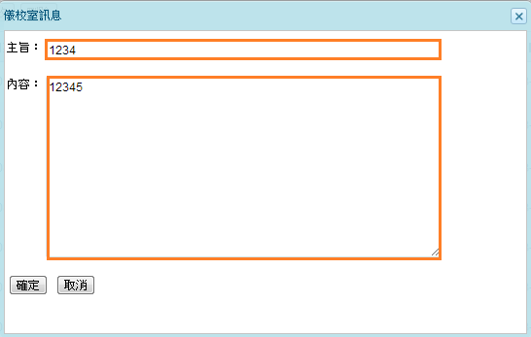
儀校室訊息 Thông tin phòng hiệu chuẩn thiết bị
1. 新增 Thêm mới
(1) 主旨及內容為必填 Chủ đề và nội dung bắt buộc điền
(2) 點選[確定]鈕儲存資料 Chọn [xác nhận] để lưu tài liệu
(3) 點選[取消]不儲存資料返回查詢畫面 chọn [hủy] không lưu tài liệu, quay lại giao diện tìm kiếm

Slide 7
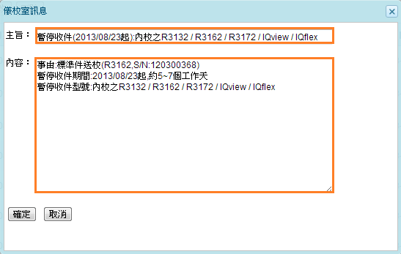
儀校室訊息Thông tin phòng hiệu chuẩn thiết bị
2. 編輯 Biên tập (1) 主旨及內容為必填 Chủ đề và nội dung bắt buộc điền
(2) 點選[確定]鈕儲存資料 Chọn [xác nhận] để lưu tài liệu
(3) 點選[取消]不儲存資料返回查詢畫面 chọn [hủy] không lưu tài liệu, quay lại giao diện tìm kiếm

Slide 8
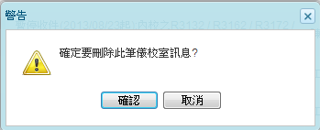
儀校室訊息Thông tin phòng hiệu chuẩn thiết bị
3. 刪除 Xóa
點選[確認]鈕後確認刪除，點選[取消]鈕取消刪除
Ấn chọn [xác nhận] để xác nhận xóa, chọn [hủy] để hủy xóa

Slide 9
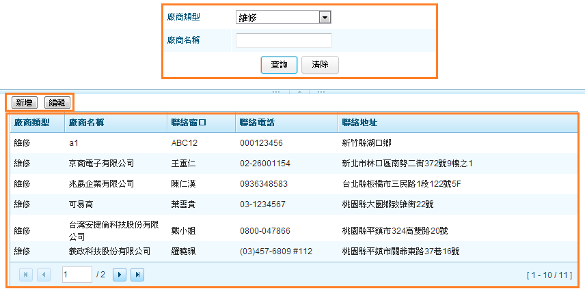
廠商資料設定 Cài đặt hồ sơ nhà cung cấp
功能說明: 設定出廠維修/校正之廠商 Mô tả chức năng: cài đặt nhà sửa chữa/ hiệu chuẩn
明細內容 nội dung chi tiết
功能列 thanh chức năng
明細內容 nội dung chi tiết
1.查詢 Tìm kiếm
(1) [廠商類型] – 可選或不選 [ phân loại nhà cung cấp]- có thể chọn hoặc không
(2) [廠商名稱] – 可模糊查詢 [tên nhà cung cấp]- có thể tìm kiếm
2.新增 - 點選[新增]鈕 Thêm mới- ấn chọn[thêm mới]
3.修改 - 先選擇一筆資料再點選[修改]鈕 Sửa- chọn một tài liệu rồi chọn [sửa]

Slide 10
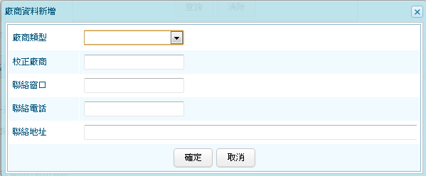
廠商資料設定Cài đặt hồ sơ nhà cung cấp
1. 新增 Thêm mới
(1) 廠商類型為必選不可空白 Loại hình nhà cung cấp bắt buộc phải chọn, không được để trống
(2) 其餘欄位皆為必填 các ô khác cũng bắt buộc điền
(3) 點選[確定]鈕儲存資料 chọn [xác nhận] để lưu tài liệu
(4) 點選[取消]不儲存資料返回查詢畫面 chọn [hủy bỏ] để quay về giao diện tìm kiếm

Slide 11
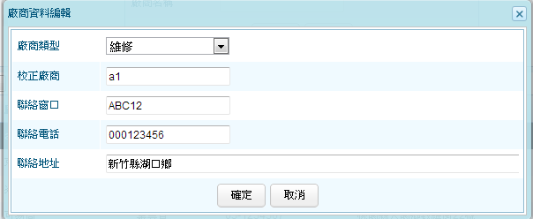
廠商資料設定Cài đặt hồ sơ nhà cung cấp
2. 編輯 Biên tập
(1) 廠商類型為必選不可空白 Loại hình nhà cung cấp bắt buộc phải chọn, không được để trống
(2) 其餘欄位皆為必填 các ô khác cũng bắt buộc điền
(3) 點選[確定]鈕儲存資料 chọn [xác nhận] để lưu tài liệu
(4) 點選[取消]不儲存資料返回查詢畫面 chọn [hủy bỏ] để quay về giao diện tìm kiếm

Slide 12
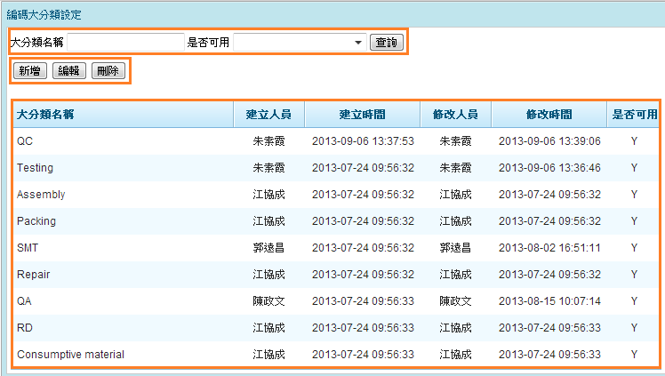
編輯大/中分類設定 Cài đặt phân loại lớn/phân loại vừa
功能說明: 設定品名之大/中分類 Chức năng: cài đặt phân loại nhóm lớn /vừa
查詢條件 điều kiện tìm kiếm tìm kiếm điều kiện
功能列 danh sách chức năng
明細內容
Nội dung chi tiết
1.查詢 Tìm kiếm
(1) 輸入[大分類名稱]可模糊查詢 nhập [tên phân loại lớn] tìm kiếm
(2) [是否可用]可選填或不選 [có áp dụng không] có thể chọn hoặc không

Slide 13
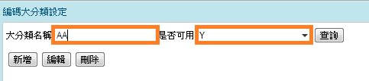
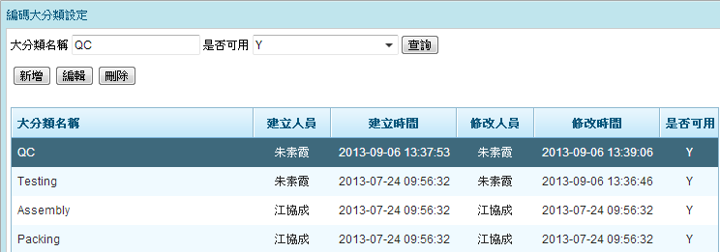
編輯大/中分類設定 Cài đặt phân loại lớn/phân loại vừa
2.新增 Thêm mới
(1) [大分類名稱]： 必填 [tên phân loại lớn]:bắt buộc điền
(2) [是否可用] ： 必選 [có áp dụng ko]: bắt buộc chọn
(3) 點選[新增]鈕新增大分類 tích chọn[thêm mới]để thêm mới phân loại lớn
3.編輯biên tập
於[明細內容]中點選一筆資料，程式會將該筆資料帶至上方的[大分類名稱]及[是否可用]，修改後點選[編輯]鈕儲存修改資料 Nhấp vào một tài liệu trong [nội dung chi tiết], chương trình sẽ đưa dữ liệu đến [Tên danh mục lớn] và [Có áp dụng ko] ở trên cùng, sau đó nhấp vào nút [Chỉnh sửa] để lưu dữ liệu đã sửa đổi.
4.刪除 Xóa
同[編輯]操作方式，點選[刪除]鈕儲存刪除資料，刪除動作僅將[是否可用]
修改為N
Với với thao tác [biên tập], nhấp vào nút [Xóa] để xóa dữ liệu. Hành động xóa sẽthay đổi [Có áp dụng ko] thành N.

Slide 14
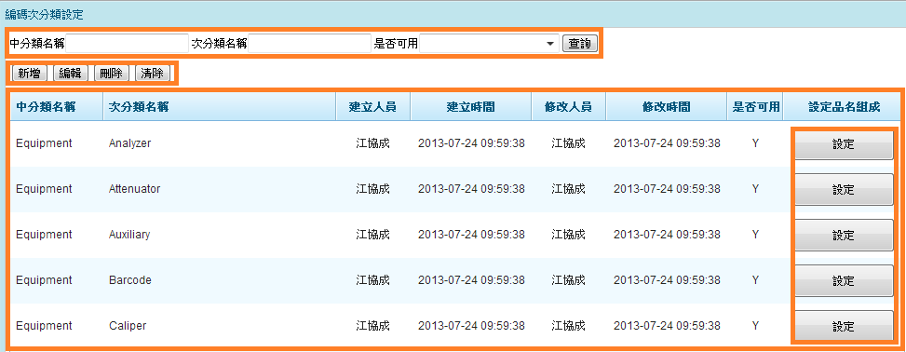
編輯次分類設定 Cài đặt phân loại nhỏ
功能說明:設定品名之次分類 Chức năng: cài đặt phân loại nhóm nhỏ
查詢條件 điều kiện tìm kiếm
功能列 thanh công cụ
明細內容
Nội dung chi tiết
連結設定該次分類之品名組成規則
1.查詢 Tìm kiếm
[中分類名稱]及[次分類名稱]為選填，[是否可用]非必選
[Tên phân loại trung bình] và [Tên danh mục phụ] là tùy chọn, [có áp dụng không] là bắt buộc chọn

Slide 15
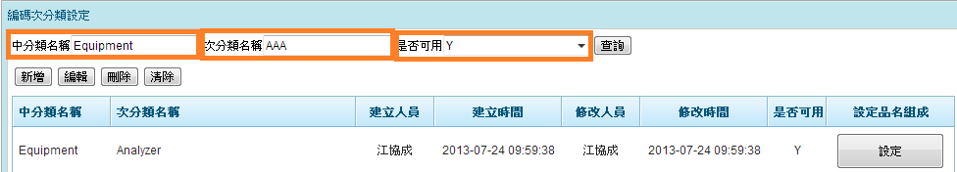
編輯次分類設定 Cài đặt phân loại nhỏ
1.新增 Thêm mới
(1) [中分類名稱]：為填寫方式，輸入值必須與存在之中分類名稱相同
[tên phân loại vừa]: là phương thức điền, Giá trị nhập vào phải giống với tên phân loại hiện có
(2) [次分類名稱]：不同之[中分類名稱]可存在相同之[次分類名稱]
[tên phân loại nhỏ]: [Tên phân loại vừa] khác nhau có thể có cùng xuất hiện trong [tên phân loại nhỏ]
(3) [是否可用]：為必選 [có được áp dụng]: Bắt buộc điền
(4) 點選[新增]鈕新增資料 Chọn [thêm mới] để thêm mới tài liệu

Slide 16
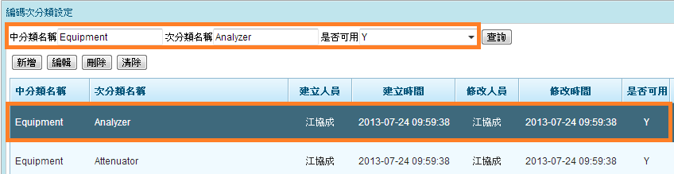
編輯次分類設定 Biên tập phân loại nhỏ
2. 編輯 Biên tập
(1) 點選一筆資料後，系統會將該筆資料帶至上方選項欄位中
Tích chọn tài liệu, hệ thống sẽ hiện tài liệu lên đầu
(2) 修改[中分類名稱]、[次分類名稱]及[是否可用]，點選[編輯]鈕儲存資料
Sửa[tên phân loại vừa] [tên phân loại nhỏ] và [có thể áp dụng], tích chọn[biên tập]để lưu tài liệu
3. 刪除 Xóa
(1) 點選一筆資料後，系統會將該筆資料帶至上方選項欄位中中
Tích chọn tài liệu, hệ thống sẽ hiện tài liệu lên đầu
(2) 修改[中分類名稱]、[次分類名稱]及[是否可用]，點選[刪除]鈕進行刪除，刪除
動作僅將[是否可用]修改為N
Sửa[tên phân loại vừa] [tên phân loại nhỏ] và [có thể áp dụng], tích chọn [xóa] để xóa, Hành động xóa chỉ thay đổi [có áp dụng không] thành N

Slide 17
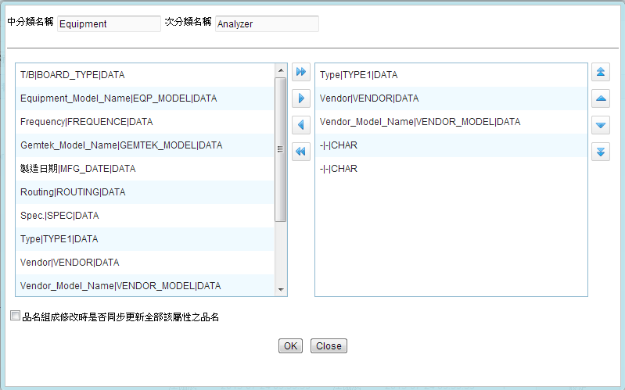
品名組成設定 Cài đặt tên sản phẩm
功能說明:設定品名組成之屬性及順序Mô tả chức năng: đặt thuộc tính và thứ tự của tên sản phẩm
[中分類名稱]及[次分類名稱]不可異動[Tên phân loại vừa] và [Tên phân loại phụ] không được phép thay đổi
調整品名組成順序
Điều chỉnh thứ tự tên sản phẩm
可選擇之
品名組成屬性
Lựa chọn thuộc tính tên sản phẩm
已選擇之品名組成屬性
Thuộc tính tên sản phẩm đã được chọn
新增或移除品名組成屬性
1. 品名組成是依據中分類及次分類設定 Cấu tạo tên sản phẩm dựa trên phân loại vừa , phân loại nhỏ
2. 若勾選[品名組成修改時是否同步更新全部該屬性之品名]，將異動
所有此[中分類]及[次分類]之品名(由排程更新)，若無勾選則不更
新，之後建立之設備才依此品名屬性組成新的品名
Nếu tích chọn [ khi tên sản phẩm thay đổi có cập nhật đồng thời toàn bộ thuộc tính tên sản phẩm không], sẽ thay đổi tất cả [phân loại vừa] và [phân loại nhỏ] (được cập nhật theo lịch trình), nếu không tích chọn thì ko cập nhật. Thiết bị mới được thiết lập sau này sẽ tạo tên sản phẩm mới dựa theo thuộc tính sản phẩm.

Slide 18
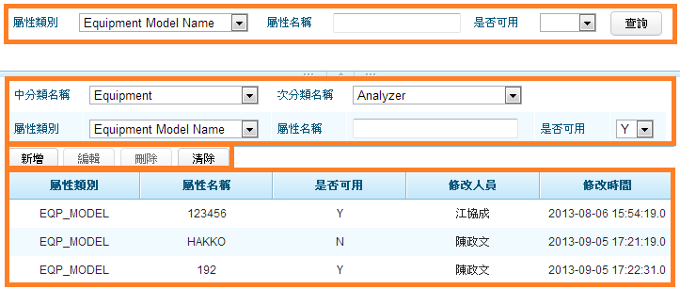
屬性欄位設定Cài đặt trường thuộc tính
功能說明:設定品名組成時需要之屬性內容Mô tả chức năng: Đặt nội dung thuộc tính cần thiết khi tên sản phẩm được tạo
查詢條件 điều kiện tìm kiếm
資料編輯區 khu biên tập tài liệu
功能列 thanh công cụ
明細內容 nội dung chi tiết
1. 查詢 tìm kiếm
(1) [屬性類別]為必選 [loại thuộc tính] bắt buộc điền
(2) [屬性名稱]為選填，可模糊查詢 [tên thuộc tính] tùy chọn , có thể tìm kiếm
(3) [是否可用]非必選 [có thể sử dụng] bắt buộc điền

Slide 19

屬性欄位設定Cài đặt trường thuộc tính
2. 新增 Thêm mới
(1) [屬性類別]根據不同的[中分類名稱]及[次分類名稱]設定
[loại thuộc tính] dựa theo [tên phân loại vừa]và tên phân loại nhỏ]khác nhau để cài đặt
(2) [中分類名稱]、 [次分類名稱]及[屬性類別]皆為必填
[tên phân loại vừa],[tên phân loại nhỏ]và [loại thuộc tính] bắt buộc điền
(3) [屬性名稱]為必填 [tên thuộc tính]bắt buộc điền
(4) [是否可用]為必選 [có áp dụng ko] bắt buộc điền
(5) 點選[新增]鈕新增資料 tích chọn[thêm mới] để thêm tài liệu mới
註：當在明細內容中選擇一筆資料時會將該筆資料帶至資料編輯區，此時進入編輯模式，[新增]鈕不可點選，必須點選[清除]鈕返回新增模式
Chú ý: khi chọn một tài liệu trong nội dung chi tiết sẽ đưa tài liệu vào khu vực biên tập, lúc này ở trạng thái biên tập, không được tích chọn [thêm mới], bắt buộc tích chọn[xóa bỏ]để trở lại trạng thái thêm mới

Slide 20
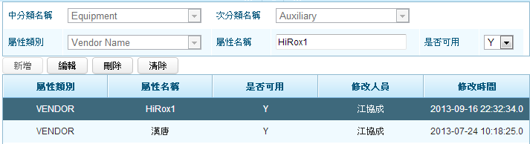
屬性欄位設定Cài đặt trường thuộc tính
2. 編輯 Biên tập
(1) 於明細內容中選擇一筆資料，會將該筆資料帶至資料編輯區，此時進入編輯模式 chọn một tài liệu để vào khu vực biên tập, lúc này sẽ vào trạng thái biên tập
(2) 可修改[屬性名稱]及[是否可用]內容
có thể sửa[tên thuộc tính] và [có thể áp dụng không]
(3) 點選[編輯]鈕儲存資料，成功後更新資料，並且返回至新增模式 Tích chọn [biên tập]để lưu tài liệu, cập nhật tài liệu thành công và trở về trạng thái thêm mới
3. 刪除 Xóa
(1) 於明細內容中選擇一筆資料，會將該筆資料帶至資料編輯區，此時進
入編輯模式
chọn một tài liệu để vào khu vực biên tập, lúc này sẽ vào trạng thái biên tập
(2) 點選[刪除]鈕刪除資料，刪除動作僅將[是否可用]修改為N
Chọn [xóa] để xóa tài liệu, động tác xóa sẽ tự động đưa [có áp dụng không] đổi thành N.

Slide 21
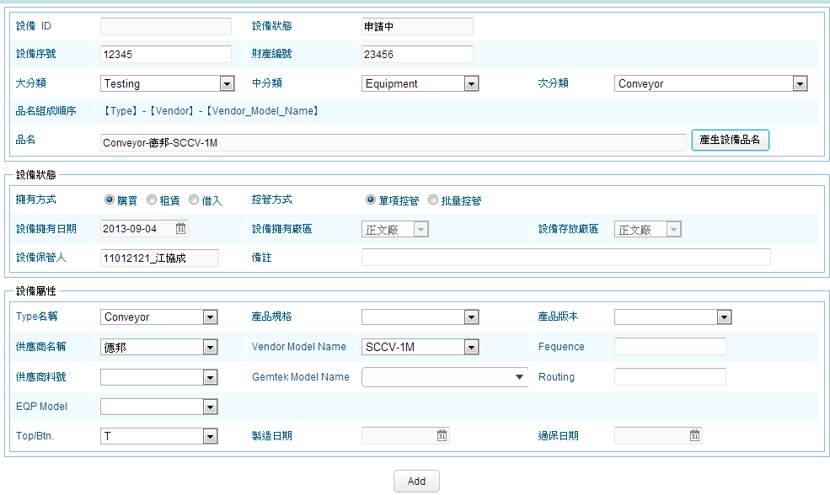
設備新增作業 Thêm mới thiết bị
功能說明:新增設備申請作業 Chức năng: đăng ký thêm mới thiết bị
設備分類phân loại thiết bị
設備狀態 trạng thái thiết bị
設備屬性thuộc tính thiết bị

Slide 22
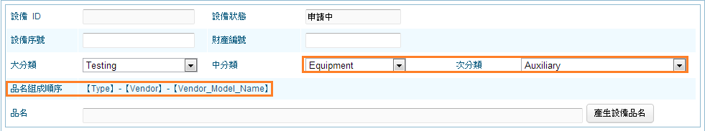
設備新增作業Thêm mới thiết bị
設備分類:新增設備時設定該設備之分類 Phân loại thiết bị: cài đặt phân loại thiết bị khi thêm mới
[設備ID] – 新增設備時尚不會自動產生設備ID，待審核成功後系統才會自動產生新的設備ID [ID thiết bị]khi thêm mới thiết bị sẽ không tự động nhảy ra ID, đợi approve xong hệ thống mới tự động nhảy ra ID mới cho thiết bị
[設備狀態] – 固定為申請中 [trạng thái thiết bị]-mặc định là đang đăng ký
[設備序號]及[財產編號]為選填 [số thứ tự thiết bị]và[mã tài sản] là tích chọn
[大分類]、[中分類]及[次分類]為必選 bắt buộc điền[phân loại lớn][vừa][nhỏ]
[品名組成順序] – 根據分類選擇自動帶出在[品名組成設定]所設定之品名規則
[thứ tự cấu thành tên sản phẩm]- Tự động đưa ra quy tắc tên được đặt trong [Cài đặt cấu thành tên sản phẩm] theo lựa chọn phân loại
[品名] – 當設定完設備屬性後，點選產生設備品名鈕會依據品名組成規則自動組成品名
[tên] -sau khi cài đặt xong thuộc tính thiết bị, ấn nút Tạo tên thiết bị sẽ tự động tạo tên sản phẩm theo quy tắc cấu tạo tên sản phẩm.

Slide 23
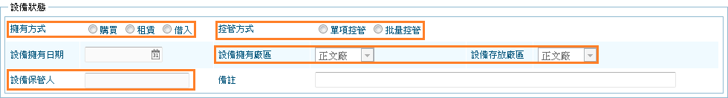
設備新增作業Thêm mới thiết bị
設備狀態:新增設備時設定該設備之狀態
[擁有方式] [phương thức sở hữu]
購買：新購買 Mua bán: mua mới
租賃：向廠商租賃，需租金 Thuê: thuê nhà cung cấp, có phí thuê
借入：向廠商借入，無租金 Mượn: mượn nhà cung cấp, không có phí thuê
[控管方式] [phương pháp quản lý]
單項控管：系統會給予該設備唯一之設備ID，適用於單一設備，數量為1
Quản lý đơn lẻ: hệ thống sẽ tạo một ID riêng cho thiết bị, áp ụng cho thiết bị đơn lẻ,số lượng 1.
批量控管：該設備無法單一控管，系統會給予一個設備ID，其數量可≧1，新增設備時會其數量為0，待管控方式確認後再進行系統開發，適用於耗材
Quản lý cả lô: thiết bị không thể quản lý đơn lẻ, hệ thống sẽ tạo một ID với số lượng ≧1,khi thêm mới thiết bị sẽ để số lượng là 0, đợi xác nhận phương thức quản lý xong sẽ tiến hành phát triển hệ thống, áp dụng cho vật liệu tiêu hao.
[設備擁有日期] ：可選填，若擁有方式為租賃或借入時，需填入日期
[thời gian sở hữu thiết bị]: có thể chọn, nếu là thuê hoặc mượn thì phải điền ngày tháng
[設備擁有廠區]及[設備存放廠區] ：依各廠區設定不可變更
[xưởng sở hữu thiết bị] và [khu vực đặt thiết bị]: cài đặt theo khu vực từng xưởng, không được thay đổi
[設備保管人]：必選，點擊欄位後會彈出新視查詢保管人
[người bảo quản thiết bị]: bắt buộc chọn, sau khi tích vào sẽ hiện ra người bảo quản

Slide 24
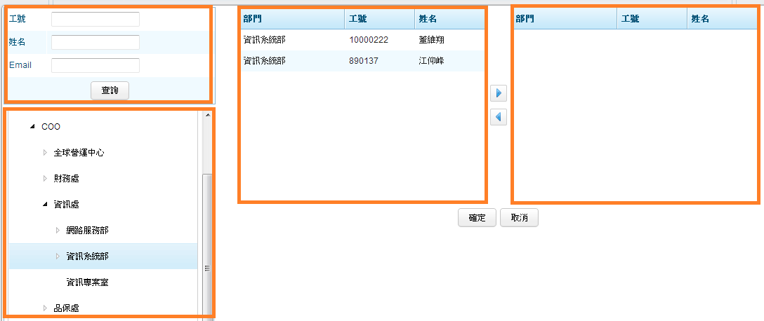
設備新增作業 Thêm mới thiết bị
選擇保管人 Lựa chọn người bảo quản
可輸入資訊查詢保管人 có thế nhập thông tin để tìm kiếm người bảo quản
查詢到的人員
kết quả tìm kiếm
選擇之人員
người được chọn
可依組織架構查詢保管人 có thể tìm người bảo quản dựa theo sơ đồ tổ chức
[工號]為精確查詢 [ID] tìm kiếm chính xác
[姓名]可模糊查詢 [họ tên] tìm kiếm tương đối
[Email]可模糊查詢 [email] tìm kiếm tương đối

Slide 25
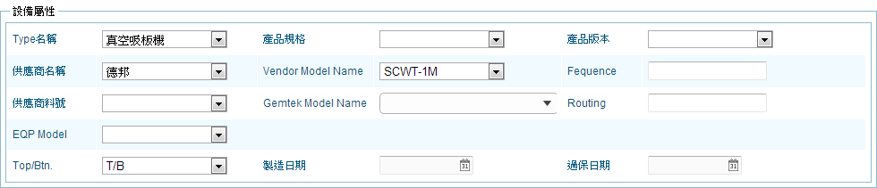
設備新增作業Thêm mới thiết bị
設備屬性:新增設備時設定該設備之屬性 Thuộc tính thiết bị: cài đặt thuộc tính khi thêm mới tb.
所有欄位皆為選填 Tất cả ô đều là tích chọn
[Type名稱]、[產品規格]、[產品版本]、[供應商名稱]、[Vendor Model Name]、[供應商料號]及[EQP Model]根據分類設定產生可選擇之項目，若無設定則為空值
[Type tên],[quy cách sản phẩm],[phiên bản][nhà cung cấp][vendor model nảm][mã liệu ncc] và[EPQ model] dưa cài đăt phân loại để chọn , nếu không cài đặt thì để trống.
設定完設備屬性後再點選[產生設備品名]鈕，可依屬性設定產生對應的品名
cài đặt xong thuộc tính tích chọn[tạo tên sản phẩm],có thể tạo ra tên stuowngng ứng theo thuộc tính cài đặt

Slide 26
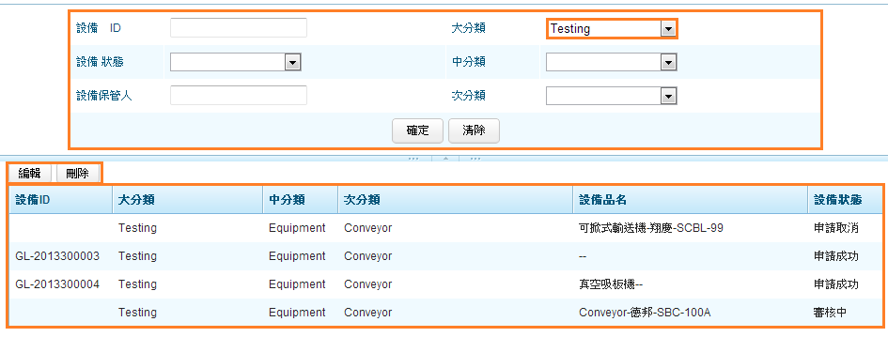
設備申請查詢 Tìm kiếm đăng ký thiết bị
設備申請查詢:查詢/編輯新增設備之申請狀態 Tìm kiếm/ biên tập trạng thái đăng ký
查詢條件 điều kiện tìm kiếm
功能列thanh công cụ
明細內容 nội dung chi tiết
1. 查詢 tìm kiếm
(1) [大分類]為必選，其餘為選填
[phân loại lớn] bắt buộc chọn, còn lại là điền

Slide 27
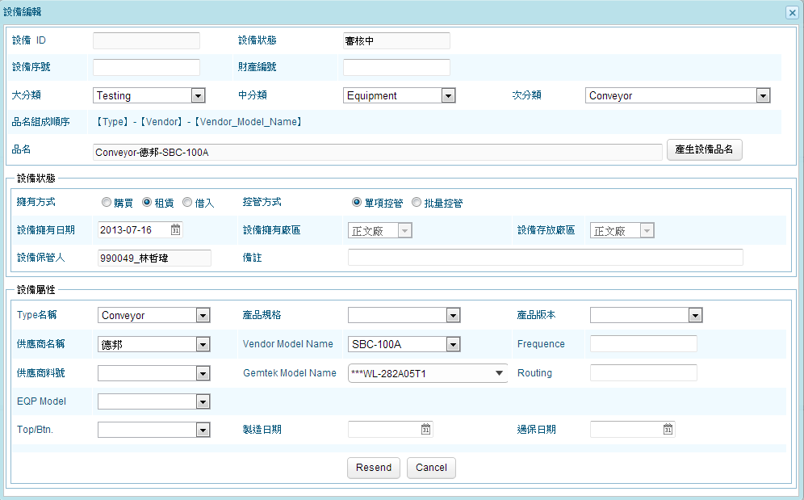
設備申請查詢tìm kiếm thiết bị đăng ký
2. 編輯 Biên tập
(1) 當設備狀態為[審核中]時方可編輯，選取一筆資料後，按[編輯]鈕彈
出編輯畫面 Khi trạng thái thiết bị là [Đang xem xét]thì có thể chỉnh sửa, chọn một tài liệu và nhấn nút [Chỉnh sửa] để vào giao diện chỉnh sửa
(2) 編輯完成後點選[產生設備品名]依新的設備屬性產生新的品名
Sau khi chỉnh sửa, nhấp vào [Tạo tên thiết bị] để tạo tên sản phẩm mới theo thuộc tính mới.
(3) 按[Resend]鈕重新申請，按[Cancel]鈕取消修改
Nhấn nút [Resend] để đăng ký lại và nhấn nút [Hủy] để hủy sửa đổi.
3. 刪除：設備狀態為[審核中]時方可刪除
Xóa: Trạng thái thiết bị có thể xóa khi ở trạng thái [Đang xem xét]

Slide 28
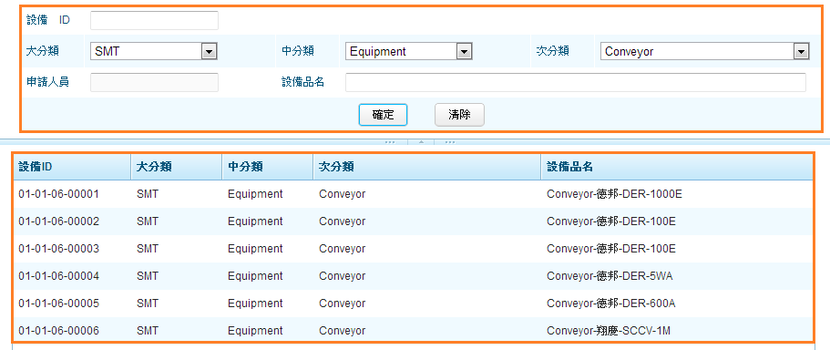
設備資訊查詢 Tìm kiếm thông tin thiết bị
設備資訊查詢 :查詢系統中之所有設備資訊Tìm kiếm tất cả thông tin thiết bị trong hệ thống
查詢條件 điều kiện tìm kiếm
明細內容 nội dung chi tiết
1. 查詢 Tìm kiếm
(1) [大分類]為必選，其餘為選填1) [Phân loại lớn] là bắt buộc, phần còn lại là tùy chọn
(2) [設備品名]可模糊查詢 [Tên thiết bị] có thể được tìm kiếm tương đối
2. 明細查詢 Tìm kiếm chi tiết
快點兩下[明細內容]資料可顯示詳細設備資訊 nhấp đúp [nội dung chi tiết] của tài liệu để hiển thị thông tin thiết bị một cách chi tiết

Slide 29
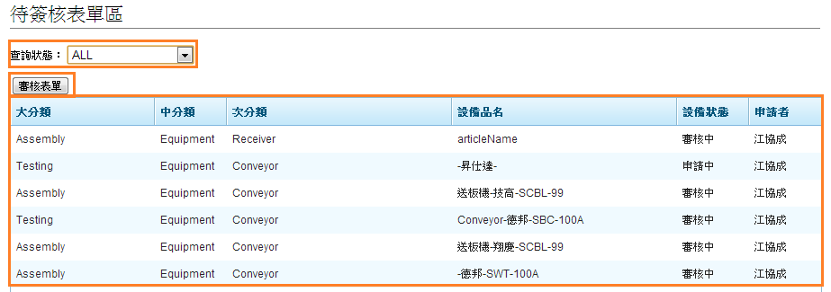
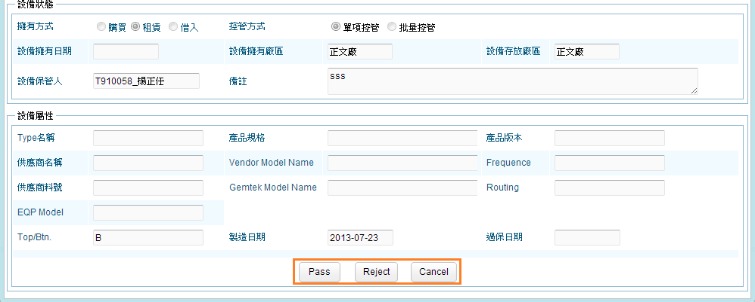
設備審核作業 Xét duyệt thiết bị
設備審核作業:審核申請新增之設備 Xét duyệt thiết bị được đăng ký thêm mới
查詢條件 điều kiện tìm kiếm
功能列
明細內容
查詢：審核狀態為必選，自動帶出 Tìm kiếm: Trạng thái xét duyệt là bắt buộc chọn và tự động hiện ra
審核表單：設備狀態為[審核中]方可進行審核，選取一筆資料後並按[審核表單]鈕彈出明細視窗進行審核 Biểu mẫu xét duyệt: khi trạng thái thiết bị là [Đang xem xét] , chọn một phần tài liệu và nhấn nút [Biểu mẫu xét duyệt] để bật lên cửa sổ chi tiết để xem xét.
(1) Pass：審核通過，設備狀態變更為[申請成功]Xét duyệt được thông qua và trạng thái thiết bị được thay đổi thành [đăng ký thành công]
(2) Reject：退件，設備狀態變更為[申請中]Trả lại, trạng thái thiết bị được thay đổi thành [đăng ký]
(3) Cancel：取消審核 Hủy xét duyệt

Slide 30
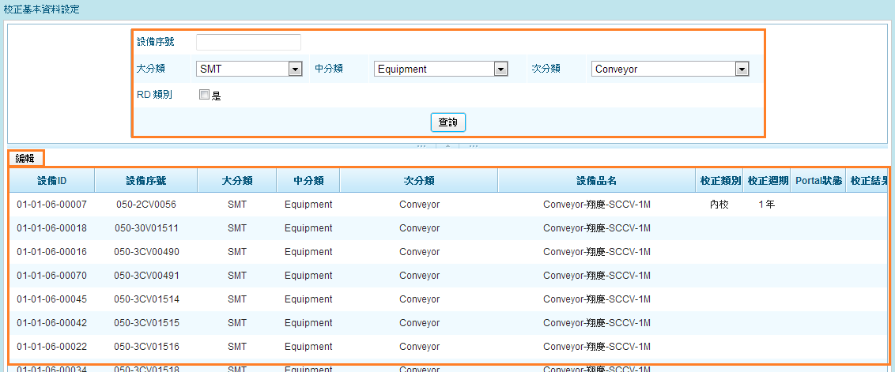
校正基本資料設定 Cài đặt tài liệu hiệu chuẩn cơ bản
功能說明:設定設備之校正相關資訊Mô tả chức năng: đặt thông tin hiệu chỉnh của thiết bị
查詢條件 điều kiện tìm kiếm
功能列
明細內容
1. 查詢-帶出符合條件之所有設備資訊 1. Tìm kiếm - đưa ra tất cả thông tin thiết bị đáp ứng các điều kiện
(1) [大分類][中分類]及[次分類]為必選[Phân loại lớn] [Phân loại trung] và [Phân loại nhỏ] là bắt buộc chọn
(2) [RD類別]：若不勾選則查詢時不包含大分類為RD之設備 Nếu không được chọn, kết quả tìm kiếm không bao gồm thiết bị được phân loại lớn là RD.
(3) 設備序號：選填 Nếu không được chọn, kết quả tìm kiếm không bao gồm thiết bị được phân loại lớn là RD.

Slide 31
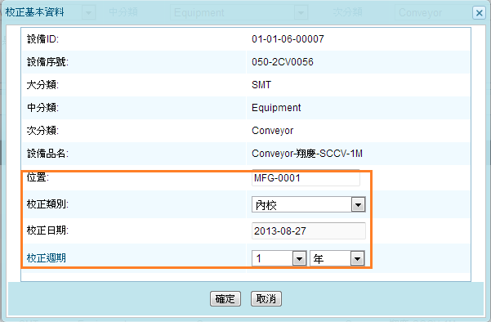
校正基本資料設定 Cài đặt tài liệu hiệu chuẩn cơ bản
2. 編輯 Chỉnh sửa
(1) 點選一筆設備後按[編輯]鈕彈出編輯視窗 (1) Nhấp vào một thiết bị và nhấn nút [Chỉnh sửa] để bật lên cửa sổ chỉnh sửa.
(2) [校正類別]：必填[loại hiệu chỉnh]: Bắt buộc điền
(3) [校正日期]：必填，初始校正日期，作為下次校正日期之計算基準，若該筆設備已維護過校正日期，則再次編輯時無法修改[Ngày hiệu chỉnh]: Bắt buộc, ngày hiệu chuẩn ban đầu, làm cơ sở tính toán cho ngày hiệu chuẩn tiếp theo. Nếu thiết bị đã từng sửa ngày hiểu chuẩn, lần tiếp theo sẽ ko sửa đổi được nữa
(3) [校正週期]：必填 [Chu kỳ hiệu chỉnh]: Bắt buộc điền
(4) [位置]：選填 [Vị trí]: Tùy chọn

Slide 32
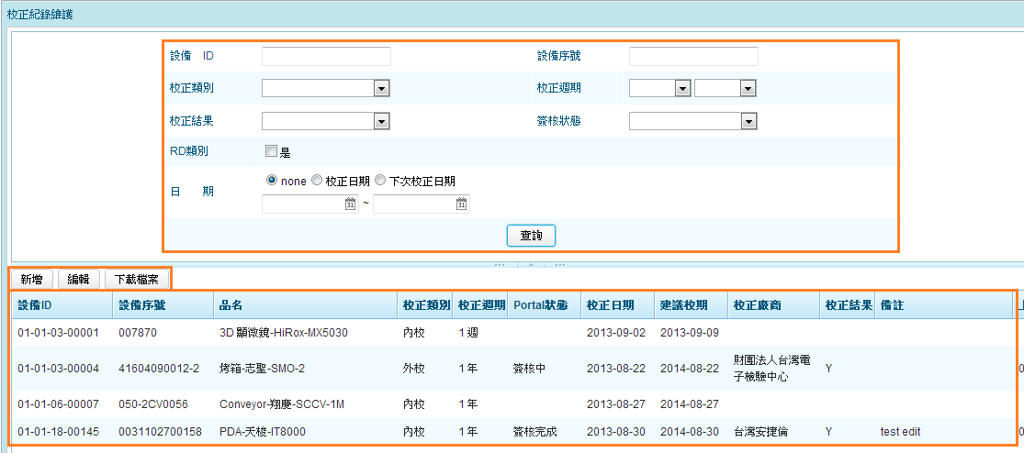
校正紀錄維護 Bảo trì hồ sơ hiệu chuẩn
功能說明:新增設備校正紀錄作業Mô tả chức năng: Thêm hồ sơ hiệu chuẩn thiết bị
查詢條件 điều kiện tìm kiếm
功能列
明細內容
1. 查詢-帶出符合條件且已設定校正基本資料之設備資訊Tìm kiếm - đưa ra thông tin thiết bị đáp ứng các điều kiện và đã được cài thông tin hiệu chuẩn cơ bản
(1) [RD類別]：若不勾選則查詢時不包含大分類為RD之設備[Loại RD]: Nếu không được chọn, không hiện ra thiết bị có phân loại lớn là RD
(2) [日期]：若選擇[none]則查詢時不考慮日期條件，若選擇[校正日期]或[下次校正日期]，則必須選擇起迄時間[Ngày]: Nếu chọn[None], điều kiện ngày không được tính trong tìm kiếm. Nếu chọn [Ngày hiệu chỉnh] hoặc [Ngày hiệu chỉnh tiếp theo] phải chọn thời gian bắt đầu và kết thúc.
(3) 其它條件皆為選填Các điều kiện khác là tùy chọn

Slide 33
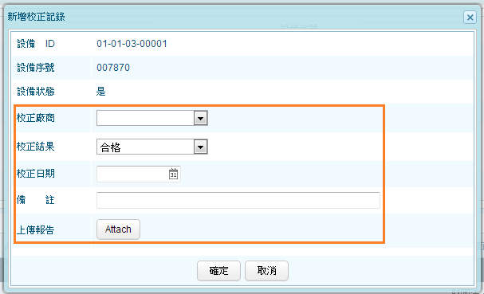
校正紀錄維護 Bảo trì hồ sơ hiệu chuẩn
2. 新增-Portal狀態為空或簽核完成則可新增，其它狀態不可新增Thêm mới - trạng thái Portal trống hoặc đã ký xong thì có thể thêm mới. Các trạng thái khác không thể thêm mới.
(1) 選取一筆資料後點選[新增]鈕 Chọn một tệp tài liệu và nhấp vào nút [Thêm mới]
(2) [校正類別]若為[外校]則[校正廠商]為必選 [Loại hiệu chuẩn] Nếu là [hiệu chuẩn bên ngoài ] thì [Nhà hiệu chuẩn] là bắt buộc điền
(3) [校正結果][校正日期] 為必填[Kết quả hiệu chuẩn] [Ngày hiệu chuẩn] là bắt buộc điền
(4) [備註]：選填 [Ghi chú]: Tùy chọn
(5) [上傳報告]：點選[Attach]鈕選擇檔案，檔案限制最大為20MB，為必填 [Up báo cáo]: Nhấp vào nút [Attach] để chọn tệp. Giới hạn tệp tối đa là 20MB, bắt buộc phải có.
(6) 按[確定]鈕觸發Portal表單簽核 Nhấn nút [OK] để kích hoạt đơn ký duyệt Portal

Slide 34
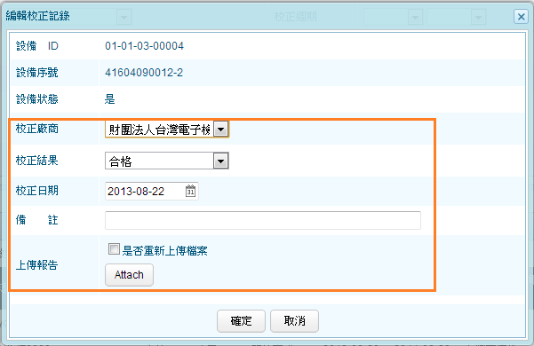
校正紀錄維護 Bảo trì hồ sơ hiệu chuẩn
3. 編輯-Portal狀態為[退件或取消]則可新增，其它狀態不可編輯
(1) 選取一筆資料後點選[編輯]鈕
(2) [校正類別]若為[外校]則[校正廠商]為必選
(3) [校正結果][校正日期] 為必填
(4) [備註]：選填
(5) [上傳報告]：若勾選[是否重新上傳檔案]則需選擇新檔案上傳，舊上傳檔案會刪除，若未勾選則不異動舊檔案
(6) 按[確定]鈕觸發Portal表單簽核
3. Chỉnh sửa - Trạng thái Portal là [Trả về hoặc Hủy]thì có thể sửa, trạng thái khác không thể chỉnh sửa.
(1) Chọn một tập tài liệu và nhấp vào nút [Chỉnh sửa]
(2) [Loại hiệu chuẩn] Nếu là [Hiệu chuẩn bên ngoài] thì [Nhà hiệu chuẩn] là bắt buộc điền
(3) [Kết quả hiệu chuẩn] [Ngày hiệu chỉnh] là bắt buộc
(4) [Ghi chú]: Tùy chọn
(5) [Tải báo cáo]: Nếu chọn [tải lại tệp], bạn cần chọn tệp mới để tải lên, tệp đã tải lên cũ sẽ bị xóa, nếu không được chọn, tệp cũ sẽ không bị thay đổi.
(6) Nhấn nút [OK] để chạy đơn ký duyệt trên Portal

Slide 35
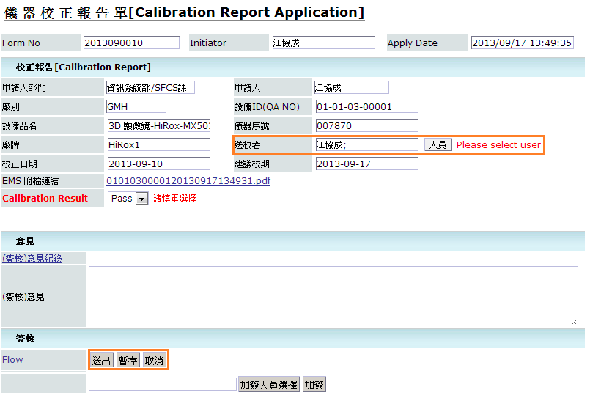
校正紀錄維護 Bảo trì hồ sơ hiệu chuẩn
4. Portal表單簽核
(1) 選擇[送校者]
(2) [送出]至下一關卡至流程結束，表單結束後將Portal狀態[簽核完成]寫至Template Table，由排程定時更新至MES DB
(3) [取消]： Portal狀態為[取消或退件]寫至Template Table，由排程定時更新至MES DB
4. Ký duyệt trên Portal
(1) Chọn [Người gửi hiệu chuẩn]
(2) [Gửi đi] đến cấp độ tiếp theo cho đến khi kết thúc quá trình ký. Ký duyệt kết thúc, trạng thái Portal [Hoàn thành ký duyệt] được ghi vào Template Table và được cập nhật định kỳ lên MES DB.
(3) [Hủy]: Trạng thái của Portal là [Hủy hoặc trả lại] được ghi vào Template Table, và cập nhật định kỳ lên MES DB.

Slide 36
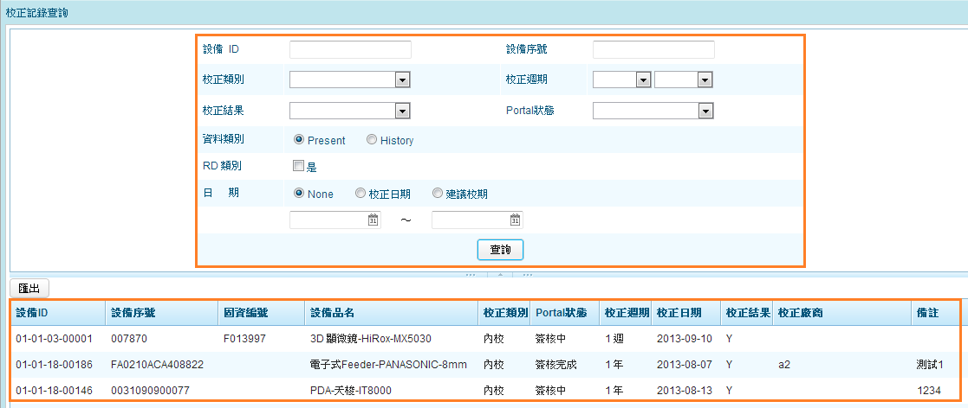
校正紀錄查詢 Tìm kiếm hồ sơ hiệu chuẩn
功能說明:查詢設備校正之紀錄 tìm kiếm ghi chép hiệu chuẩn thiết bị
查詢條件 điều kiện tìm kiếm
明細內容
1. [資料類別]：選擇[Present]只篩選最新的一筆校正資料，選擇[History]則包含過去的校正資料
2. [RD類別]：若不勾選則查詢時不包含大分類為RD之設備
3. [日期]：若選擇[none]則查詢時不考慮日期條件，若選擇[校正日期]或[下次校正日期]，則必須選擇起迄時間
4. 其它條件皆為選填
1. [Loại hiệu chuẩn]: Chọn [Present] chỉ lọc ra một dữ liệu hiệu chuẩn mới nhất và chọn [History] sẽ bao gồm dữ liệu hiệu chuẩn trong quá khứ.
2. [Loại RD]: Nếu không được chọn, kết quả tìm kiếm sẽ ko hiện thiết bị có phân loại lớn là RD
3. [Ngày]: Nếu chọn [none], điều kiện ngày sẽ không được xem xét khi tìm kiếm. Nếu chọn [Ngày hiệu chỉnh] hoặc [Ngày hiệu chỉnh tiếp theo] phải chọn thời gian bắt đầu và kết thúc.
4. Các điều kiện khác là tùy chọn

Slide 37
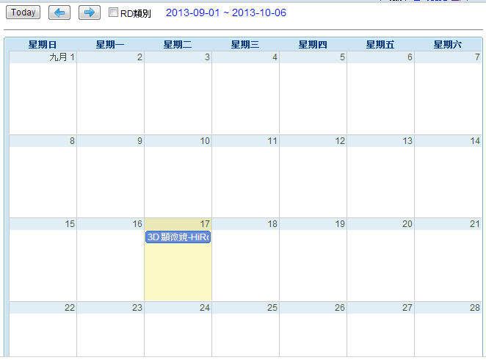
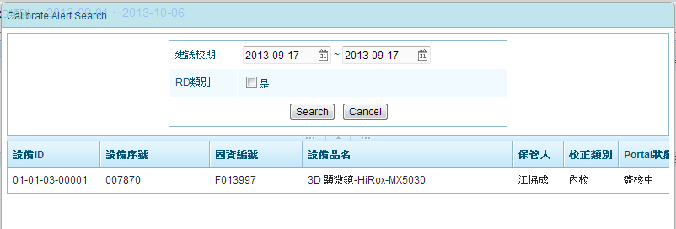
校正Alert查詢 Tìm kiếm Alert hiệu chuẩn
功能說明:依日曆方式顯示當天需要校正之設備，並可查詢詳細資料Mô tả chức năng: Hiển thị thiết bị cần được hiệu chuẩn trong ngày theo lịch và có thể tìm kiếm chi tiết.
點選chọn[Today]、← 或hoặc →可調整顯示之日期資料 chỉnh ngày hiển thị tài liệu
點選任一日期可帶出當天應校正之設備資訊，並且可再查詢其它日期之校正設備Nhấp vào ngày bất kì để hiển thị thông tin thiết bị cần được hiệu chuẩn trong ngày, và có thể tìm kiếm thiết bị hiệu chuẩn của ngày khác
顯示當天校正到期之設備品名Hiển thị tên thiết bị đến hạn hiệu chuẩn trong ngày đó.

Slide 38
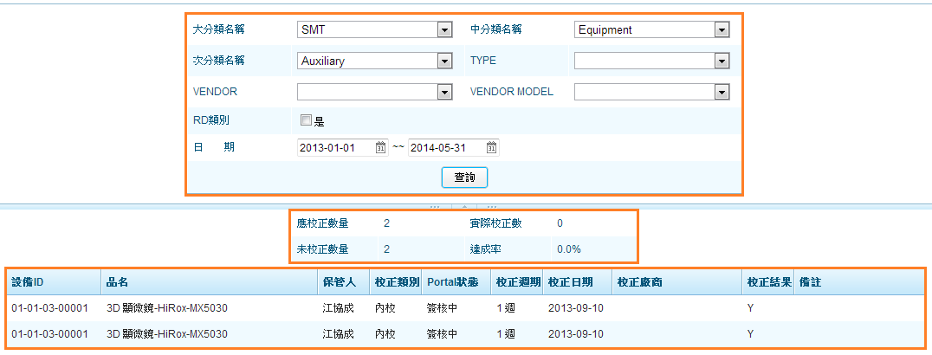
校正達成率查詢 Tìm kiếm tỉ lệ đạt hiệu chuẩn
功能說明:查詢日期區間內應校正與已校正之設備比例Mô tả chức năng: tìm kiếm tỉ lệ thiết bị cần hiệu chuẩn và đã hiệu chuẩn trong một khoảng thời gian
查詢條件 điều kiện tìm kiếm
達成率
明細內容
1. [大分類][中分類][次分類]為必選
2. [RD類別]：若不勾選則查詢時不包含大分類為RD之設備
3. [日期]為必填
4. 達成率 = 已校正之數量 / 應校正之數量 * 100 %
5. 明細內容顯示日期區間內未校正之設備明細
1. [Phân loại lớn] [phân loại trung] [phân loại nhỏ] bắt buộc chọn
2. [Loại RD]: Nếu không được chọn, tìm kiếm ko hiện ra thiết bị có phân loại lớn là RD
3. [Ngày tháng] bắt buộc điền
4. Tỷ lệ đạt = số lượng đã hiệu chuẩn/ số lượng cần hiệu chuẩn * 100%
5. Nội dung chi tiết sẽ hiển thị thiết bị chưa được hiệu chuẩn trong một khoảng thời gian.

Slide 39
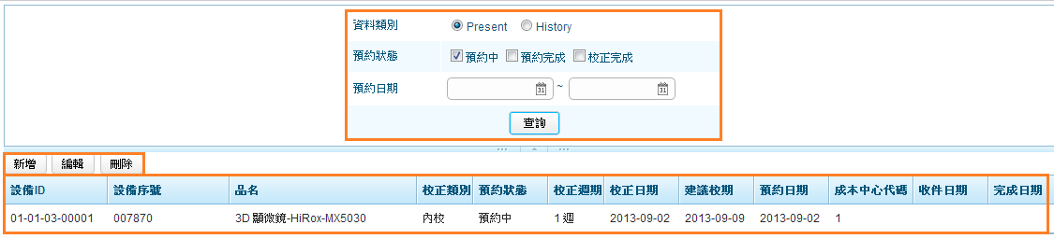
校正預約作業 Hẹn hiệu chuẩn
功能說明:設備保管人向儀校室預約校正日期Mô tả chức năng: Người bảo quản thiết bị sẽ hẹn ngày hiệu chuẩn với phòng hiệu chuẩn thiết bị
查詢條件 điều kiện tìm kiếm
功能列
明細內容
預約流程Quy trình：預約中đang hẹn → 預約完成hẹn xong → 校正完成hiệu chuẩn xong → 已領回 đã lĩnh về
取消預約 hủy hẹn
1. 查詢：顯示目前或過去預約校正之設備
(1) 資料類別：選擇[Present]顯示目前尚未領回之校正設備，選擇[History]則需輸入查詢日期
1. Tìm kiếm: Hiển thị thiết bị được hẹn hiệu chuẩn hiện tại hoặc trước kia
(1) Loại tài liệu: Chọn [Present] để hiển thị thiết bị hiệu chuẩn chưa được lĩnh về. Chọn [History] thì cần nhập ngày tìm kiếm

Slide 40
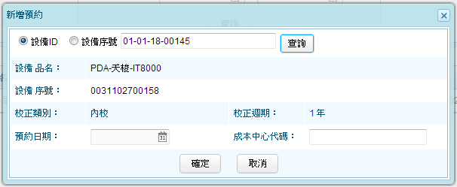
校正預約作業 Hẹn hiệu chuẩn
2. 新增：按[新增]鈕顯示新增畫面
(1) 可輸入設備ID或設備序號後按[查詢]鈕帶出該設備之資料，該設備必須是[是否可用]為是或暫停使用，不可有預約狀態，且必須設定校正週期方可預約
(2) [預約日期]及[成本中心代碼]為必填
2. Thêm mới: ấn nút [Thêm mới] để hiển thị giao diện thêm mới.
(1)Có thể nhập ID thiết bị hoặc số sê-ri thiết bị và nhấn nút [Tim kiếm] để ra dữ liệu của thiết bị. Trạng thái [có sử dụng không] là Có hoặc tạm không sử dụng, không được ở trạng thái hẹn, và phải đặt thời gian hiệu quá hạn để đặt lịch hẹn
(2) [Ngày hẹn] và [Mã giá thành] là bắt buộc điền

Slide 41
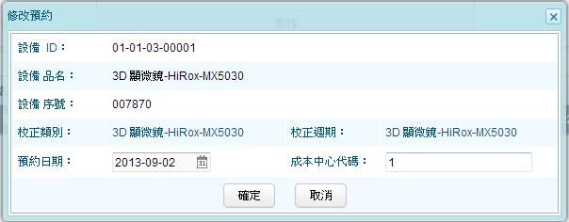
校正預約作業 Hẹn hiệu chuẩn
2. 編輯：狀態為[預約中]及[預約完成]方可編輯，選取一筆資料後按[編輯]鈕顯示編輯畫面
(1) [預約日期]及[成本中心代碼]可修改
3. 刪除：狀態為[預約中]及[預約完成]方可刪除，選取一筆資料後按[編輯]鈕刪除預約
2. Chỉnh sửa: Trạng thái là [Đang hẹn] và [Hoàn thành hẹn] có thể chỉnh sửa, chọn một tài liệu và nhấn [Chỉnh sửa] để hiển thị màn hình chỉnh sửa.
(1) [Ngày hẹn] và [Mã chi phí] có thể được sửa đổi
3. Xóa: Trạng thái là [đang hẹn] và [Hoàn tất hẹn] có thể xóa, chọn một tài liệu và nhấn [Chỉnh sửa] để xóa cuộc hẹn.

Slide 42
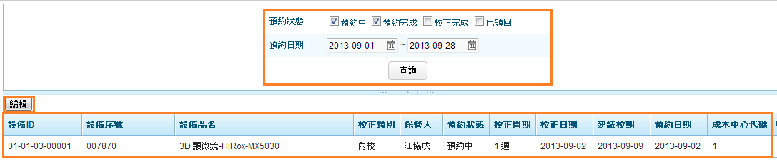
校正預約排程 Sắp lịch hẹn hiệu chuẩn
功能說明:儀校室根據保管人預約校正作業安排收件日期Mô tả chức năng: Phòng hiệu chuẩn sắp xếp ngày nhận thiết bị theo cuộc hẹn hiệu chuẩn của người bảo quản
查詢條件 điều kiện tìm kiếm
功能列
明細內容
1. 查詢：依日期顯示目前各預約狀態之校正資訊
(1) [預約狀態]：至少選一項
(2) [預約日期]：必填
1. Tìm kiếm: Hiển thị thông tin hiệu chuẩn của từng trạng thái hẹn đặt theo ngày chọn.
(1) [Trạng thái đặt chỗ]: Chọn ít nhất một mục
(2) [Ngày hẹn]: Bắt buộc

Slide 43
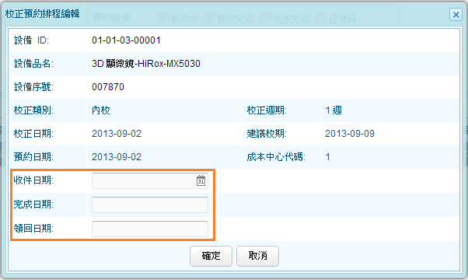
校正預約排程 Sắp lịch hẹn hiệu chuẩn
2. 編輯：儀校室依收件日期 → 完成日期 → 領回日期依序設定
(1) 當狀態為[預約中]，填寫[收件日期]則狀態變更為[預約完成]
(2) 當狀態為[預約完成]，可填寫[完成日期]則狀態變更為[校正完成]，且[收件日期]不得變更
(3)當狀態為[校正完成] ，可填寫[領回日期]則狀態變更為[已領回]，且[收件日期]及[完成日期]不得變更
2. Chỉnh sửa: Phòng hiệu chuẩn cài đặt lần lượt theo ngày nhận hàng→ ngày hoàn thành,→ngày trả về
(1) Khi trạng thái là [Đang hẹn], điền vào [Ngày nhận] và trạng thái đổi thành [Đã hoàn tất hẹn]
(2) Khi trạng thái là [Đã hoàn tất hẹn]có thể điền vào [Ngày hoàn thành] và trạng thái thay đổi thành [Hoàn thành hiệu chuẩn], [Ngày nhận] không được thay đổi.
(3) Khi trạng thái là [Hoàn thành hiệu chỉnh],có thể điền vào [Ngày trả về] và trạng thái [Ngày nhận] và [Ngày hoàn thành] không thể thay đổi.

Slide 44
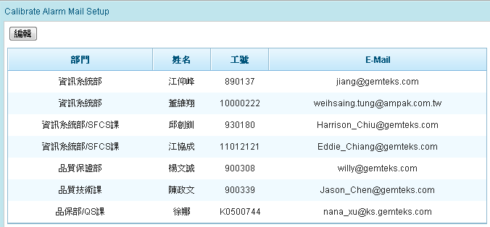
校正週期提醒設定 Cài đặt nhắc nhở hiệu chuẩn quá hạn
功能說明:設定每週送出三十天內校正到期提醒之人員名單，系統將
根據此名單送出Mail
Mô tả chức năng: Đặt danh sách những người sẽ được nhắc nhở 30 ngày nữa đến hạn hiệu chuẩn. Hệ thống sẽ gửi mail theo danh sách này hàng tuần.
明細內容

Slide 45
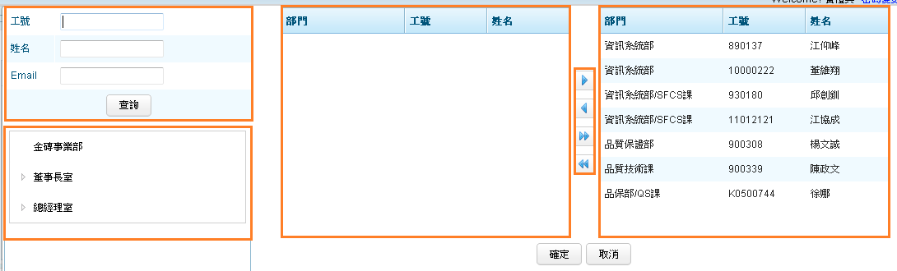
校正週期提醒設定 Cài đặt nhắc nhở hiệu chuẩn quá hạn
可輸入資訊查詢保管人Có thể nhập thông tin tìm kiếm người bảo quản
可依組織架構查詢保管人
Tìm kiếm người bảo quản theo cơ cấu tổ chức
查詢到的人員
Kết quả tìm
選擇之人員
Người được chọn
新增/移除人員
Thêm /di chuyển người
1. 編輯：按[編輯]鈕彈出編輯畫面
按[確定]鈕後儲存資料，並且更新查詢畫面資料
1. Chỉnh sửa: Nhấn nút [Chỉnh sửa] để bật lên màn hình chỉnh sửa.
Nhấn nút [xác nhận] để lưu dữ liệu và cập nhật dữ liệu màn hình tìm kiếm.

Slide 46
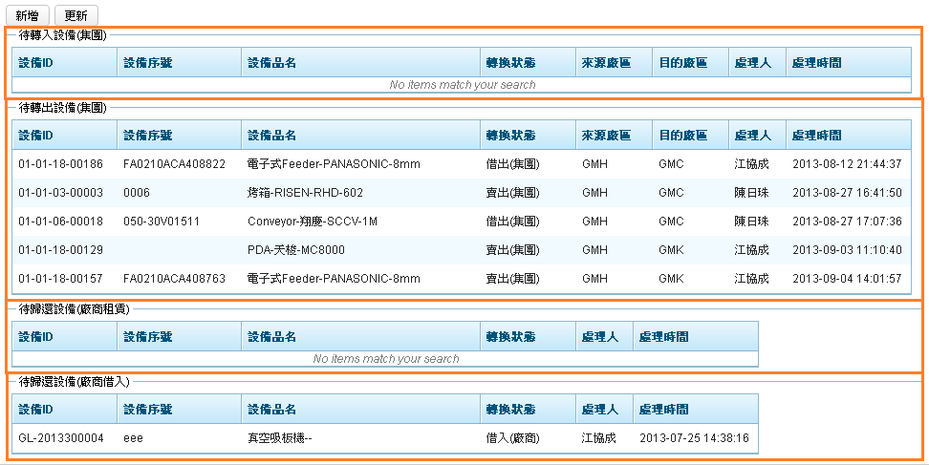
儀器買賣/借調作業 Mua bán / mượn thiết bị
功能說明:儀器進行買賣或借調作業，或與廠商租賃/借入進行歸還作業
Mô tả chức năng: tiến hành mua hoặc mượn thiết bị máy móc , hoặc thuê nhà cung cấp/trả lại nhà cung cấp
待轉入設備
(集團)
Đợi chuyển về(tập đoàn)
待轉出設備
(集團)
Đợi chuyển giao(tập đoàn)
待歸還設備
(廠商租賃)
Đợi trả lại( NCC cho thuê)
待歸還設備
(廠商借入)
Đợi trả lại
(cho NCC mượn)

Slide 47
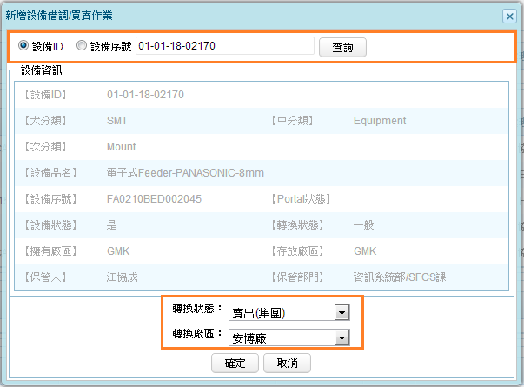
儀器買賣/借調作業 Mua bán / mượn thiết bị
功能說明:集團間新增設備買賣或借調Mô tả chức năng: mua mới hoặc mượn thiết bị thuộc tập đoàn
1. 新增：按[新增]鈕彈出新增畫面 1. Thêm mới: ấn nút [Thêm mới] để bật giao diện thêm mới
(1) 可輸入設備ID或設備序號後點選[查詢]鈕帶出該設備資訊，系統檢查以下狀態方可新增
Có thể nhập ID hoặc số sê-ri thiết bị và nhấn nút [Tìm kiếm] để hiển thị thông tin thiết bị. Hệ thống kiểm tra ra những trạng thái sau thì có thể thêm mới
ⅰ.[設備狀態]必須為[是]或[暫停使用] [trạng thái thiết bị] là có hoặc [tạm dừng sử dụng]
ⅱ.[Portal狀態]不可為[簽核中] [trạngh tái Portal] ko đc là [đang ký duyệt]
ⅲ.[原轉換狀態]必須為[一般] or [買入] or [借入] [trạng thái chuyển về ban đầu] là [thông thường] hoặc [mua về] hoặc [mượn về]
ⅳ.[原轉換狀態]若為[借入]，則轉換狀態只能選[借入歸還(集團)][Trạng thái chuyển về ban đầu] Nếu là [mượn], trạng thái chuyển về chỉ được đổi thành [ mượn trả lại (tập đoàn)]
(2) [轉換狀態]可選擇[賣出(集團)]、[借出(集團)]及[借入歸還(集轉)] [Trạng thái chuyển đổi] có thể chọn [bán ra (tập đoàn)], [cho mượn (tập đoàn)] và [ mượn trả lại (tập đoàn)]
(3) [轉換廠區]可選擇非本廠之其它廠區[xưởng chuyển đổi] có thể chọn các xưởng khác không thuộc nhà máy
(4) 按[確定]鈕新增完成後， [轉換狀態]為[賣出(集團)]、[借出(集團)]，則資料顯示於[待轉出(集轉)]之明細中
Ấn [xác nhận] để hoàn thành thêm mới, [Trạng thái chuyển đổi] là [Bán ra(tập đoàn)], [Cho mượn (tập đoàn)] thì dữ liệu được hiển thị chi tiết trong [đợi chuyển giao(tập đoàn)]

Slide 48
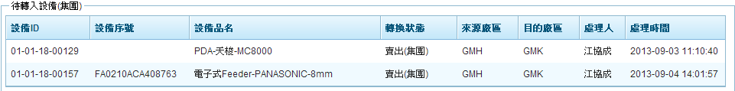
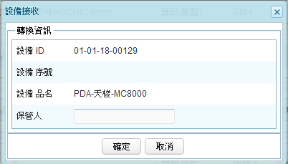
儀器買賣/借調作業 Mua bán / mượn thiết bị
待轉入設備(集團):顯示它廠借出或賣出給本廠之設備
Thiết bị đợi chuyển giao về (tập đoàn): Hiển thị thiết bị mà xưởng họ cho mượn hoặc bán lại cho xưởng mình
Double Click
[保管人]為必選，按[確定]鈕後將資料由它廠移至本廠，移動資料包含
[người bảo quản] bắt buộc chọn, ấn nút [xác nhận] để di chuyển dữ liệu từ nhà máy họ đến nhà máy mình, dữ liệu chuyển đổi bao gồm
設備基本資料Tài liệu cơ bản của thiết bị
校正最後一次資料(不包含校正報告) Tài liệu hiệu chuẩn mới nhất (không bao gồm báo cáo hiệu chuẩn)

Slide 49
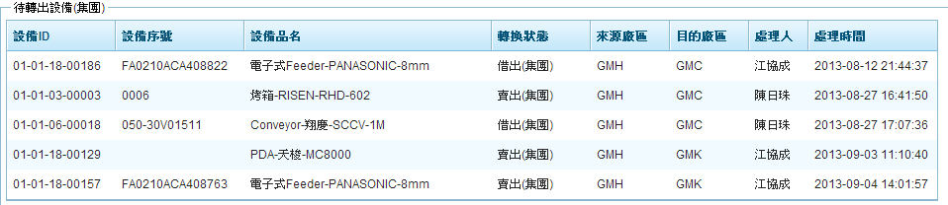

儀器買賣/借調作業 Mua bán / mượn thiết bị
待轉出設備(集團):顯示本廠借出或賣出給它廠之設備
Thiết bị đợi chuyển đi (tập đoàn): Hiển thị thiết bị xưởng mình cho mượn hoặc bán cho xưởng họ
Double Click
勾選[取消交易]，並按[確定]鈕可取消此廠備之轉出作業
Tích [Hủy giao dịch] và nhấn [xác nhận] để hủy hoạt động chuyển giao thiết bị của nhà máy.

Slide 50

儀器買賣/借調作業 Mua bán / mượn thiết bị
待轉出設備(集團):顯示向廠商租賃之設備
Thiết bị đợi chuyển giao đi (tập đoàn): Hiển thị thiết bị thuê của nhà cung cấp
Double Click
Double Click一筆資料彈出確認視窗，按[確定]鈕將此設備資料歸還予廠商，並刪除所有該設備之資料
Nhấp đúp vào tài liệu hiện lên cửa sổ xác nhận, nhấn nút [xác nhận] để trả lại dữ liệu thiết bị cho nhà sản xuất và xóa tất cả thông tin của thiết bị.

Slide 51

儀器買賣/借調作業 Mua bán / mượn thiết bị
待轉出設備(集團):顯示向廠商借入之設備
Thiết bị đợi chuyển đi(tập đoàn): hiện thị thiết bị mượn từ NCC
Double Click
Double Click一筆資料彈出確認視窗，按[確定]鈕將此設備資料歸還予廠商，並刪除所有該設備之資料
Nhấp đúp vào tài liệu hiện lên cửa sổ xác nhận, nhấn nút [xác nhận] để trả lại dữ liệu thiết bị cho nhà sản xuất và xóa tất cả thông tin của thiết bị.

Slide 52

儀器買賣/借調紀錄查詢 Tìm kiếm lịch sử mua/ mượn thiết bị
待轉出設備(集團):顯示向廠商借入之設備
Thiết bị đợi chuyển giao (tập đoàn): hiển thị thiết bị mượn từ nhà sản xuất
查詢條件 điều kiện tìm kiếm
明細內容
[設備ID]：可輸入設備ID查詢
[轉換狀態]：至少選一項
[轉換廠區]：至少選一廠區
[資 料類別]：若選擇[Present]則不考慮處理日期，顯示目前各設備有進行轉換作業之資料，且不考慮[處理日期]；若選擇[History]，則顯示 處理日期內之資料
[ID thiết bị]: nhập ID của thiết bị để tìm kiếm
[Trạng thái chuyển đổi]: Chọn ít nhất một mục
[Khu vực nhà máy chuyển đổi]: Chọn ít nhất một khu vực nhà máy
[Loại tài liệu]: Nếu chọn [Present] sẽ tính ngày tháng và hiện dữ liệu của tất cả thiết bị đang có hoạt động chuyển giao, bất kể [ngày xử lý] là gì; nếu chọn [History] thì sẽ hiện dữ liệu trong ngày được chọn.

Slide 53

離廠紀錄作業 Ghi chép rời xưởng
功能說明:當設備離廠進行維修或校正時紀錄
Mô tả chức năng: Ghi lại khi thiết bị rời xưởng để sửa chữa hoặc hiệu chuẩn
查詢條件 điều kiện tìm kiếm
功能列
明細內容
1. 查詢：顯示離廠設備之紀錄 Tìm kiếm: hiện ghi chép thiết bị rời xưởng
(1) [出廠類別]及[狀態]為選填 [phân loại rời xưởng] và [trạng thái] là chọn điền
(2) [出廠日期]為必填 [ ngày rời xưởng]bắt buộc điền

Slide 54

離廠紀錄作業 Ghi chép rời xưởng
2. 新增 Thêm mới
(1) 輸入[設備ID]或[設備序號]後按[Tab]鍵帶出該設備品名
(2) 所有資料除[備註]外皆為必填
(3) 按[確定]儲存資料並返回查詢畫面
(1) Nhập [ID thiết bị] hoặc [Số thiết bị] và nhấn [Tab] để hiển thị tên sản phẩm.
(2) Tất cả dữ liệu phải được điền ngoại trừ [Ghi chú]
(3) Nhấn [xác nhận] để lưu dữ liệu và quay lại màn hình yêu cầu.

Slide 55

離廠紀錄作業 Ghi chép rời xưởng
3. 編輯：只有狀態為[Open]方可編輯，選取一筆資料按[編輯]鈕彈出編輯畫面
(1) 若勾選[Close]則[返廠日期]及[簽收人員]為必填，且將狀態改為[Close]後
不可編輯
3. Chỉnh sửa: Chỉ khi trạng thái là [open] mới đc chỉnh sửa, chọn một dữ liệu và nhấn nút [Chỉnh sửa] để bật màn hình chỉnh sửa.
(1) Nếu chọn [Close], thì bắt buộc điền [Ngày về] và [Người ký nhận] , trạng thái sau khi được thay đổi thành [Close] thì không thể chỉnh sửa

Slide 56
Thanks !!

